Slide 4
Nhu cầu nghiên cứu nâng cao trình độ lập trình
Bla bla blaa

Slide 5
ALO ALO ALO NHỚ ĐI DÂY bla bla bla

Slide 7
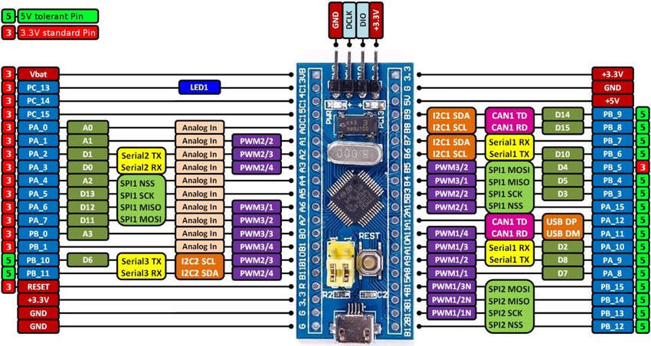

Slide 8
Module Cảm Biến Dò Line Thanh 5 LED
Điện áp hoạt động: 3.3 ~ 5V.
Khoãng cách phát hiện: 0.5 ~ 4mm.
Ngõ ra dạng tín hiệu số dễ dàng cho vi điều khiển.
Có LED hiện thị ngõ ra cho từng cảm biến.
Tích hợp 5 cảm biến dò line, 1 cảm biến tránh vật cản và một công tắc hành trình báo chạm vật.
Ngõ ra gồm 7 chân tín hiệu của cảm biến dạng số và 2 ngõ vào cấp nguồn cho thiết bị
Kích thước: 128 x 45 x 12mm.

Slide 9
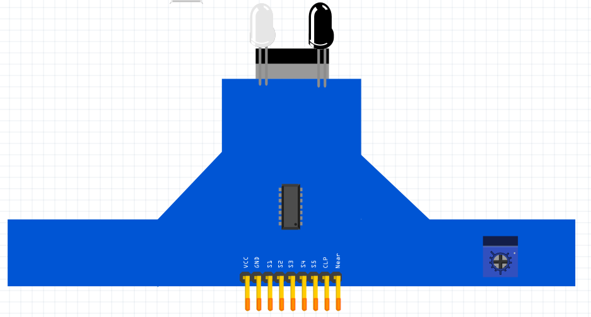
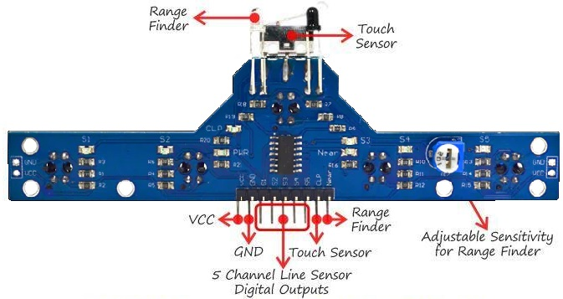
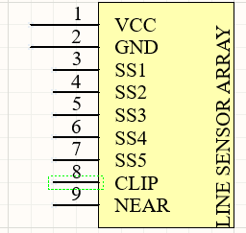
Module Cảm Biến Dò Line Thanh 5 LED

Slide 11
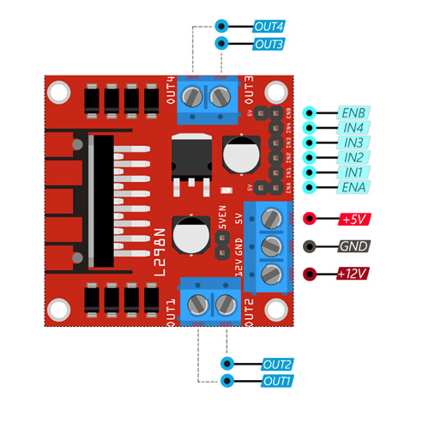
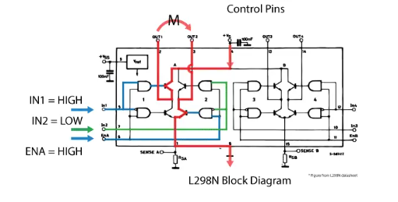

Slide 13
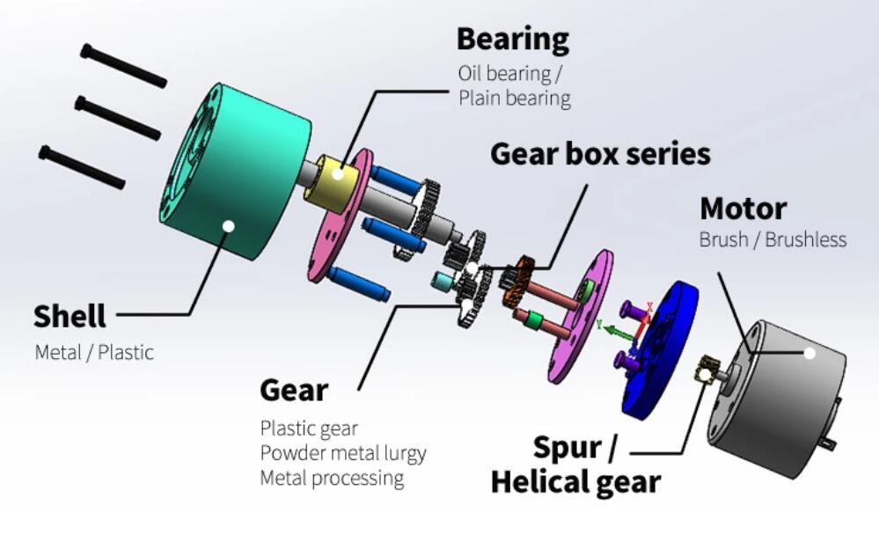
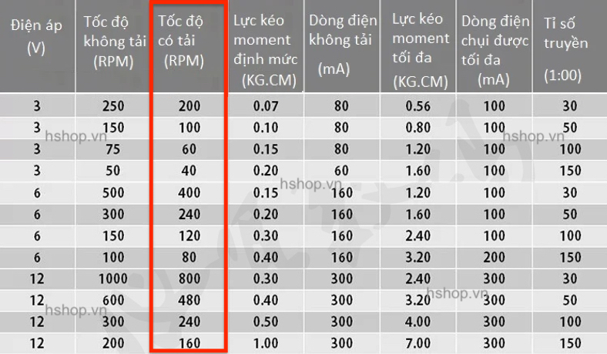
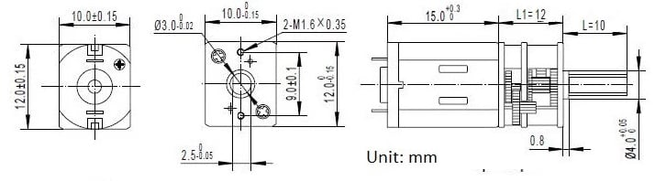

Slide 14
Nhớ ghi đường kính bán kính bla bla bla

